Slide 1
餐廳客人數預測模型
報告人：賴呈恩

Slide 2
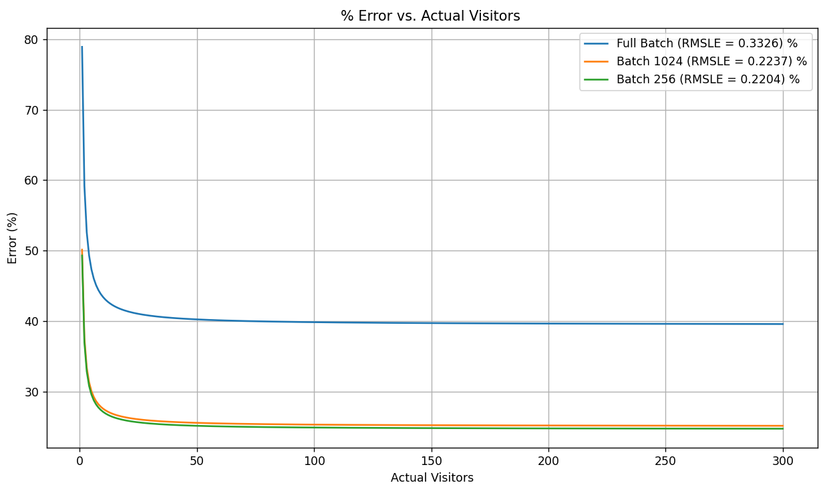
回顧之前的訓練結果
大約24%

Slide 3
模型優化過程
皆使用mini batch 512

Slide 4
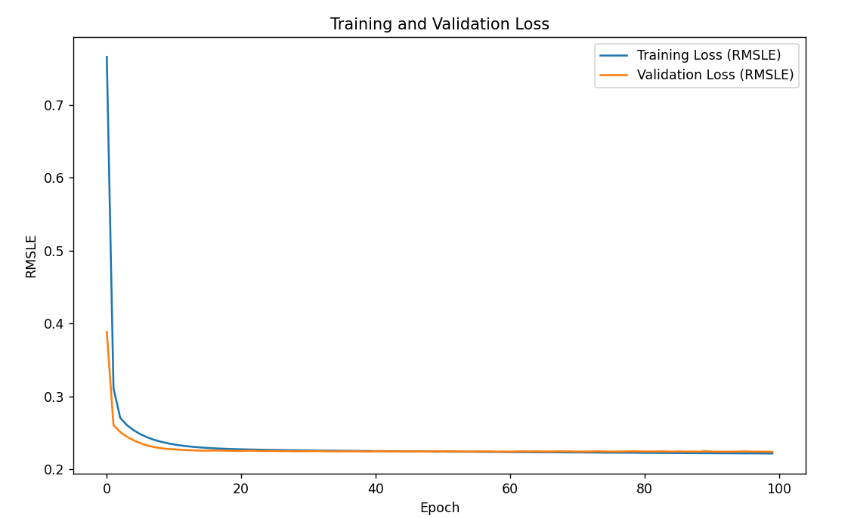
step1 : 特徵標準化
scaler = StandardScaler()
X_train = scaler.fit_transform(X_train)
X_test = scaler.transform(X_test)
loss (rmsle)
訓練集：0.2216
驗證集：0.2239
測試集：0.2223

Slide 5
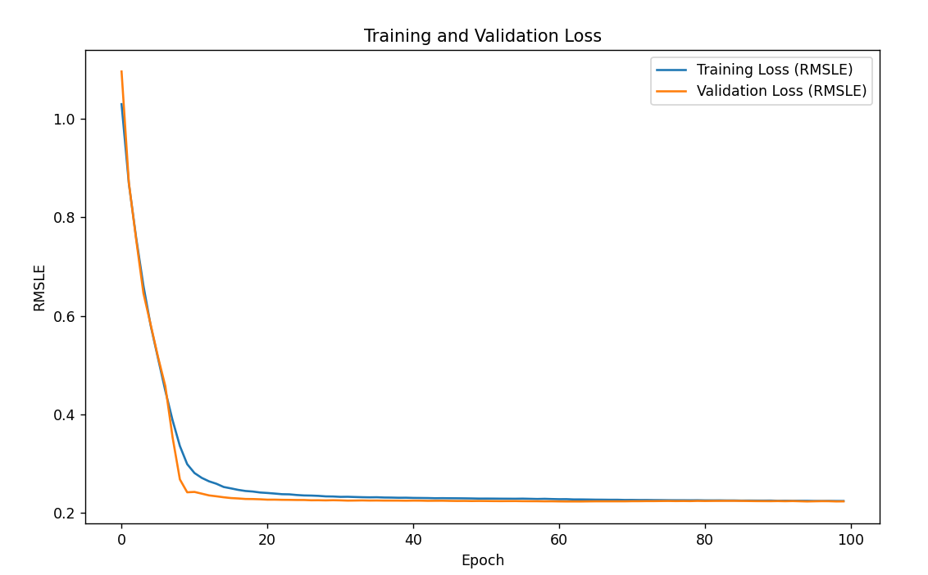
step2 : 增層 + Dropout + BatchNorm
loss (rmsle)
訓練集：0.2248
驗證集：0.2239
測試集：0.2175
model = Sequential([
Dense(128, activation='relu', input_shape=(X_train.shape[1],)),
BatchNormalization(),
Dropout(0.2),
Dense(64, activation='relu'),
BatchNormalization(),
Dropout(0.2),
Dense(32, activation='relu'),
BatchNormalization(),
Dense(1)
])

Slide 6
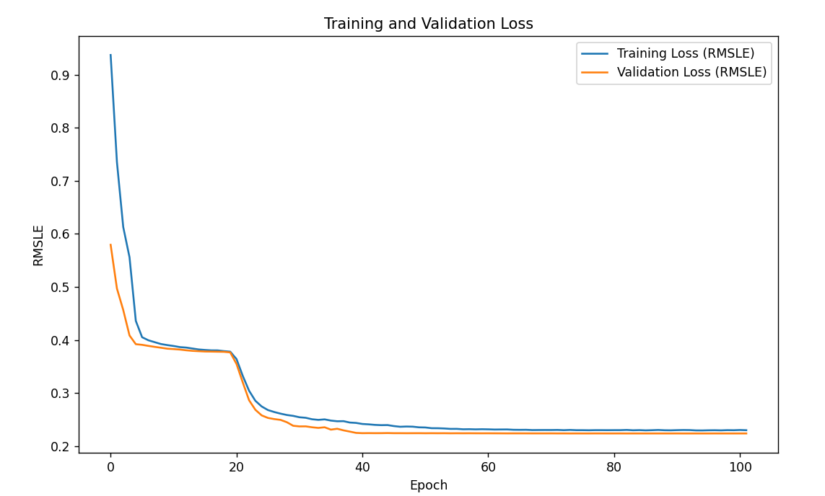
step 3: 加入 EarlyStopping + ReduceLROnPlateau
loss (rmsle)
訓練集：0.2304
驗證集：0.2239
測試集：0.2224
lr_scheduler = ReduceLROnPlateau(
monitor='val_loss',
factor=0.5,
patience=5,
min_lr=1e-6,
verbose=1
)
early_stop = EarlyStopping(
monitor='val_loss',
patience=20,
restore_best_weights=True,
verbose=1
)

Slide 7
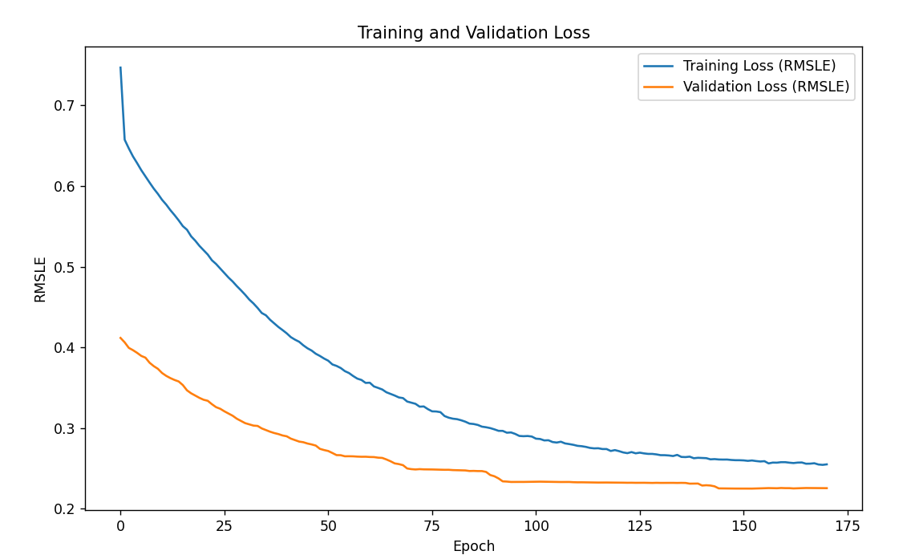
step4_v1 : 使用 CosineDecay 替代 RLROP
lr_schedule = CosineDecay(
initial_learning_rate=initial_lr,
decay_steps=decay_steps,
alpha=alpha / initial_lr
)
loss (rmsle)
訓練集：0.2553
驗證集：0.2254
測試集：0.2269

Slide 8
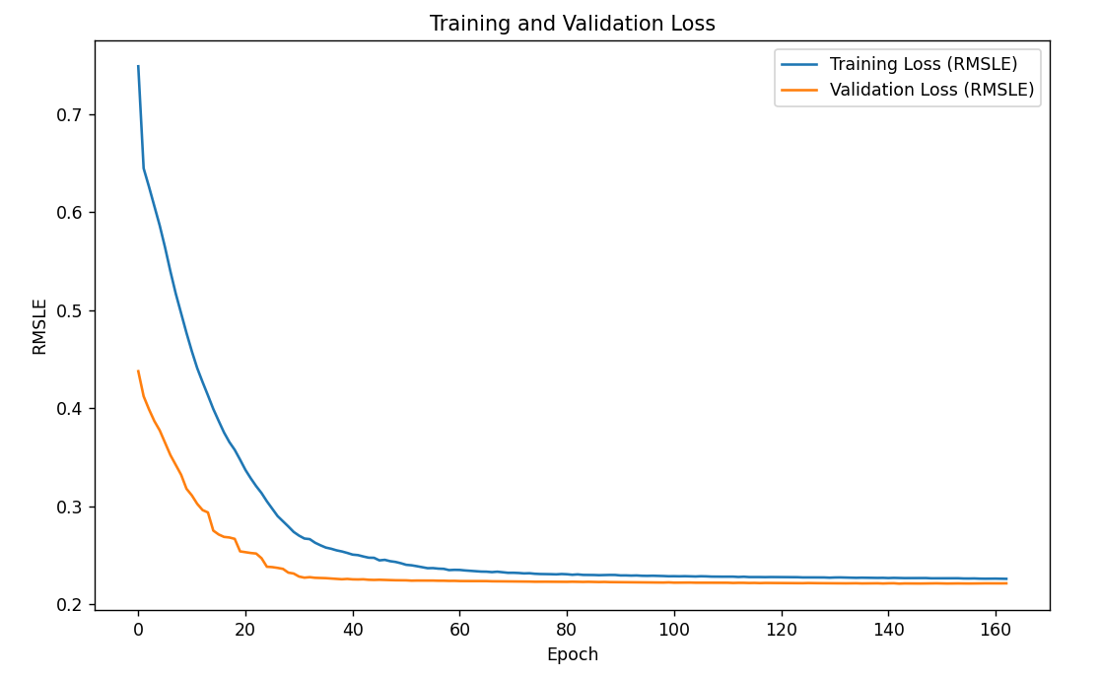
step4_v2 : 提高 initial_lr、min_lr，減少 Dropout
initial_lr : 0.0001 -> 0.0005
min_lr : 0.00001 -> 0.00003
dropout : 0.3 -> 0.2
loss (rmsle)
訓練集：0.2250
驗證集：0.2216
測試集：0.2200

Slide 9
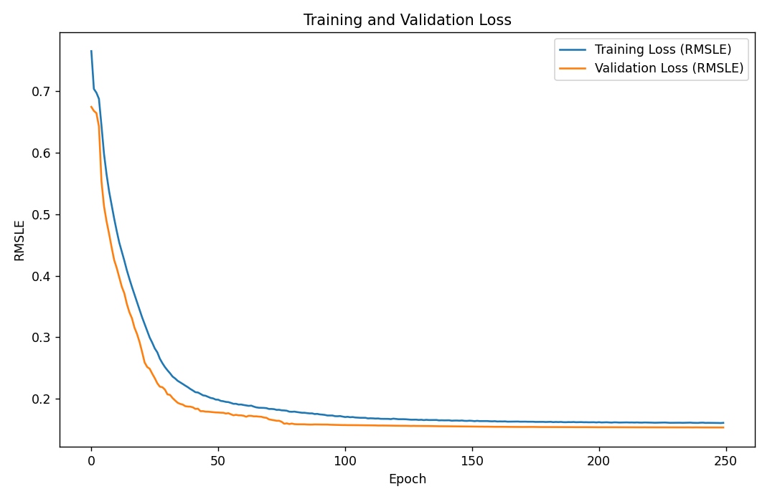
step5 : 加入歷史統計特徵
loss (rmsle)
訓練集：0.1614
驗證集：0.1530
測試集：0.1663
特徵 | 說明
rolling_mean_3 | 該店前3天平均客人數
store_mean_visitors | 該店2016年平均客人數
genre_mean_visitors | 該類型餐廳2016年平均客人數
dow_store_mean | 該店在每星期幾的平均人數
is_weekend | 是否為週末
consecutive_holiday | 是否為連假

Slide 10
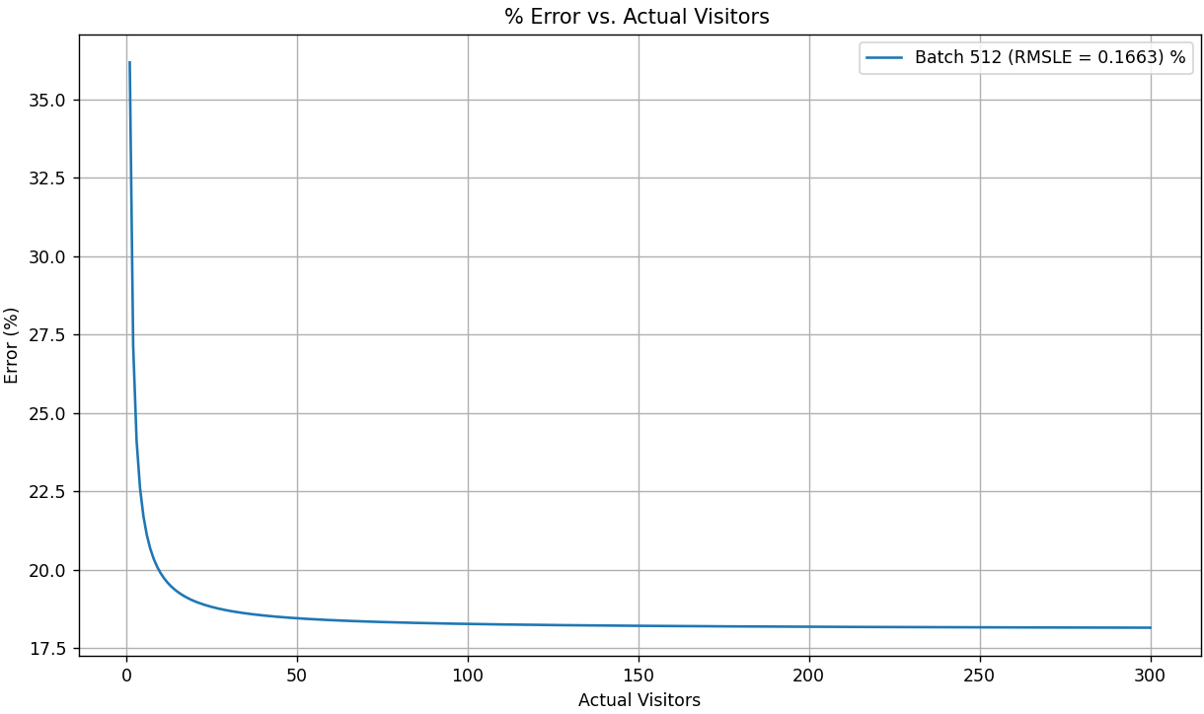
rmsle還原預測客人數誤差百分比
大約18%

